Slide 1
复习

Slide 2

第一章 导引
掌握：
1.算法的定义及其性质(1.1节)
2.算法分析的基础知识(1.2节)
重要的约定和假设
关于O，Ω， 的定义
了解：
3.SPARKS语言(1.3节)
4.常用数据结构(1.4节)
5.递归与消去递归(1.5节)

Slide 3
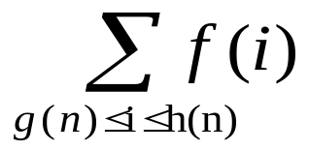
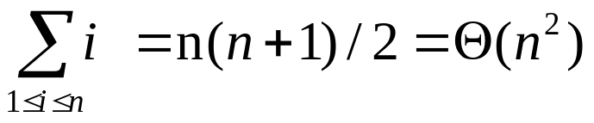
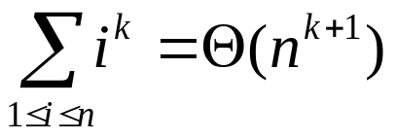
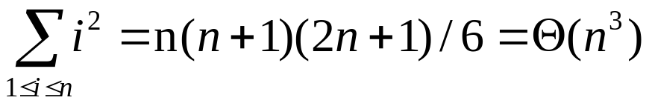
第二章 分治法
掌握：
1.基本知识
分治法的基本思想：2.1节
关系式的化简：
1）递推关系式的化简 作业题
2）常用求和公式
在统计语句的频率时，求和公式的一般形式为：
特殊形式

Slide 4
第二章 分治法（续）
2.重要实例
二分检索算法及其算法分析：2.2节
基于PARTITION的选择算法：2.6节
3.分类算法及其应用：2.4、2.5节
一般了解：
4.找最大和最小元素：2.3节
5.最坏情况时间是O(n)的选择算法：2.3节后半部分

Slide 5
第三章 贪心方法
掌握：
1.基本知识（3.1节）
基本概念：约束条件、目标函数、可行解、
最优解
贪心方法的适用对象：求输入的一个可行的
子集
贪心方法的一般策略：度量标准
贪心解是问题最优解证明的基本思想

Slide 6
第三章 贪心方法（续）
2.重要实例
背包问题：最优度量标准的选择、最优解的证明
（3.2节）
带有限期的作业排序问题：度量标准和处理策略、
作业集合可行性的判定（3.3节）
单源最短路径：给出一个图，能够写出算法的执行
轨迹（3.6节）
例题和实验

Slide 7
10
4
2
20
15
30
1
10
4
6
3
15
3
5
10
迭代 | 选取的结点 | S | DIST (1) (2) (3) (4) (5) (6)
置初值 1 2 3 4 | － 3 2 5 6 | 1 1,3 1,3,2 1,3,2,5 1,3,2,5,6 | 0 20 15 +∞ +∞ +∞ 0 19 15 +∞ 25 +∞ 0 19 15 29 25 +∞ 0 19 15 29 25 28 0 19 15 29 25 28

Slide 8
第三章 贪心方法（续）
一般了解：
3.最优归并模式（3.4节）
4.最小生成树算法： （3.5节）
Prim 算法（保持连通）
Kruskal算法（不保持连通）
要求：给出图例，能够可以画出相应的最小
成本生成树

Slide 9
第四章 动态规划
掌握：
1.基本知识（4.1节）
1）基本概念
多阶段决策过程
最优性原理
2）动态规划求解的一般策略：
证明最优性原理成立
列出递推关系式：向前处理法、向后处理法

Slide 10
第四章 动态规划（续）
2.重要实例
多段图问题：段的定义、
（4.2节） 基于多段图的多阶段决策过程、
导出的递推关系式及算法
最优二分检索树：最优二分检索树的定义、
(4.4节) 最优二分检索树的多阶段决策过程、
递推关系式、
基于递推关系式的W,C,R的计算
习题
0/1背包问题：0/1背包问题的定义、向后递推策略、
(4.5节) 序偶S^{i}的表示方法及其计算过程
习题

Slide 11
第四章 动态规划（续）
一般了解：
3.每对结点之间的最短路径(4.3节)
4.最优二分检索树算法的实现(4.4节)
5.0/1背包问题算法的实现(4.5节)

Slide 12
第五章 基本检索和周游方法
掌握：
1.基本概念：检索、周游
2.图的检索算法
宽度优先检索：BFS
深度优先检索：DFS
D_SEARCH
要求：掌握算法的处理规则，对给定的图，能够写出各算法检索的结点序列。

Slide 13
1
2
3
4
5
6
7
8
无向图G
BFS检测序列： 1 2 3 4 5 6 7 8
DFS检测序列： 1 2 4 8 5 6 3 7
D_Search检测序列： 1 3 7 8 5 4 6 2

Slide 14
第五章 基本检索和周游方法（续）
一般了解：
3.二元树的周游
4.树的周游
5.书中关于算法时间和空间复杂度的定理及其证明

